Slide 1
Ergebnisse der syndromischen ARE-Surveillance GrippeWeb, Arbeitsgemeinschaft Influenza, ICOSARI KiTa- und Schulausbrüche (Meldedaten) Datenstand 10.8.2021

Slide 2
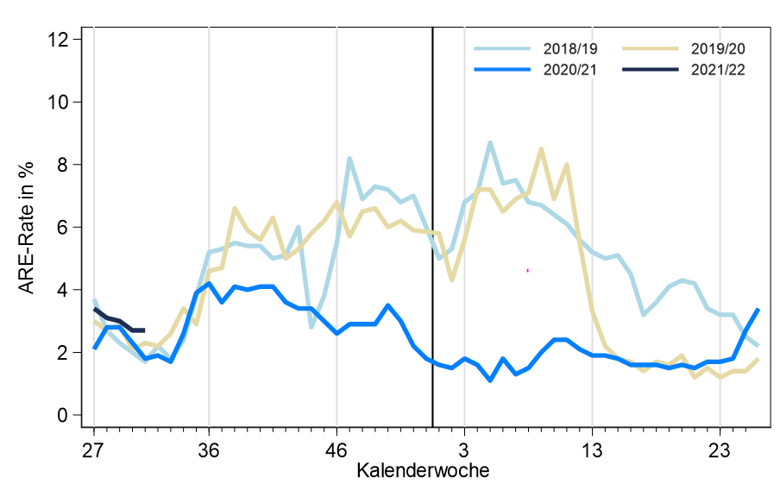
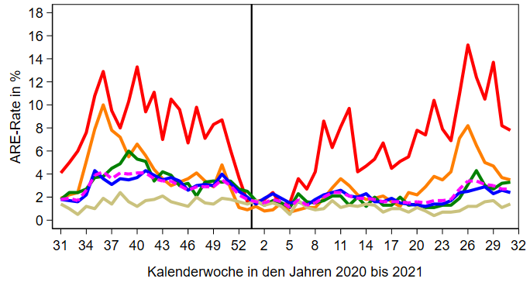
GrippeWeb bis zur 31. KW 2021
Der Wert (gesamt) lag in der 30. KW 2021 bei ca. 2.700 ARE pro 100.000 Einwohner.
Entspricht einer Gesamtzahl von ca. 2,2 Millionen akuten Atem­wegs­er­kran­kungen (Vorwoche: ca. 2,2 Mio).
Austauschen
Rückgang 0 bis 4 und 5 bis 14 Jahre
Anstieg 15 bis 34 Jahre
Leichter Rückgang 35 bis 59 Jahre
Anstieg ab 60 Jahre
Notes:
stabile ARE-Rate in 31. KW zur Vorwoche (2,7; Vorwoche: 2,7)
ARE-Rate liegt im Bereich der Vorjahre und z.T. sogar darüber (vor Pandemie/kontaktreduzierenden Maßnahmen),

Slide 3
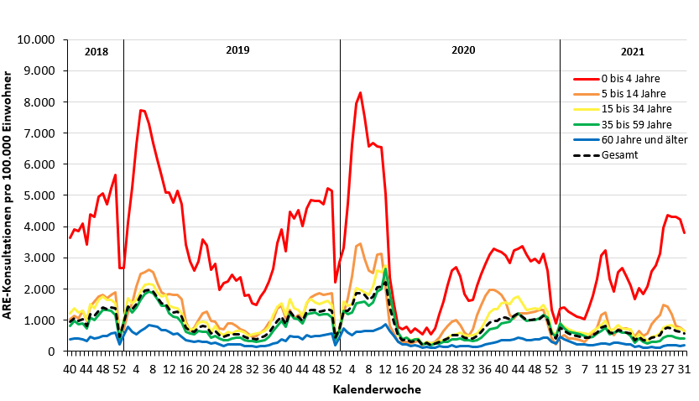
Arbeitsgemeinschaft Influenza ARE-Konsultationen bis zur 31. KW 2021
Der Wert (gesamt) lag in der 31. KW 2021 bei ca. 580 Arzt­konsul­ta­tionen wegen ARE pro 100.000 EW.
Das entspricht einer Gesamtzahl von ca. 486.000 Arzt­besuchen wegen akuter Atem­wegs­er­kran­kungen.
Notes:
KonsInz insgesamt im Vergleich zur Vorwoche leicht gesunken
Rückgang in der AG ab 0-14 Jahre; Rückgang bei den 15-34 Jährigen; stabil bei den 35- bis 59- Jährigen und der ab 60-Jährigen
Alle BL in Ferien, bis auf MVP (0-4 Jahre und 5-14 Jahre gesunken) und Schleswig-Holstein/HH (0-4 und 5-14 Jahre gestiegen)
z.B. in BL mit Ferien (NRW: 0- bis 4-Jahre und 5- bis 14-Jahre gestiegen; Hessen: 0- bis 4-Jahre gestiegen, jedoch 5- bis 14-Jahre gesunken);
in 8 BL (6 AGI-Regionen) mit Ferien in 0-4 und 5-14 gesunken (BaWÜ, Bay, NI/Bremen; Rheinland-Pfalz und Saarland, Sachsen, Thüringen)
36_AGI\Wochenberichte\Berichterstellung\AGI-Wochenbericht.xls

Slide 4
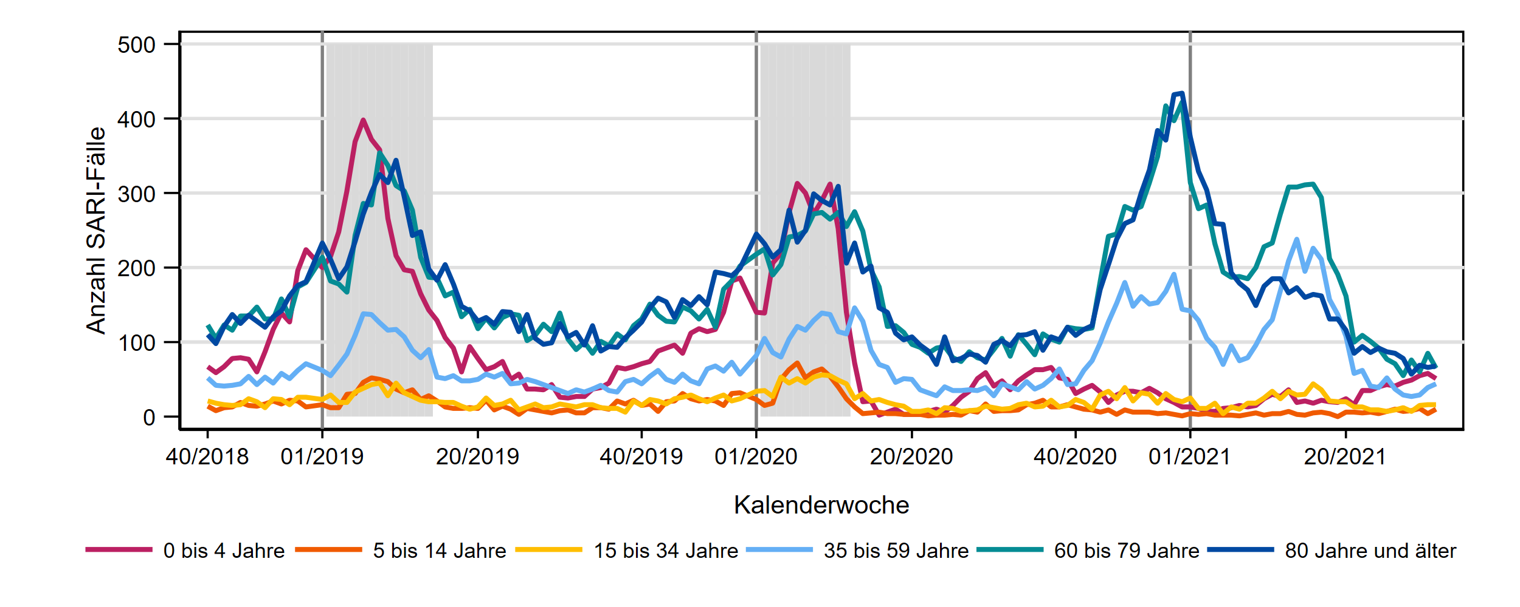
ICOSARI-KH-Surveillance – SARI-Fälle (J09 – J22) bis zur 31. KW 2021
Notes:
SARI-Fallzahlen sind insgesamt stabil geblieben, in den letzten Wochen ein sehr leichter aber kontinuierlicher Anstieg
→In AG 0 bis 4 tendenziell etwas höhere Fallzahlen als üblich um diese Zeit, in den letzten Wochen leichter kontinuierlicher Anstieg zu beobachten
→ In AG 60-79 Jahre und 80+ niedrigere Fallzahlen als in den Vorjahren
AG 15-34 und 35-59 Jahre Anstieg in KW 31, möglicherweise mit Auffüllen der Zahlen noch deutlicher
S:\Projekte\FG36_INV_ICOSARI\Arbeitsordner\Wochenbericht \Krisenstab_3Saisons_AGI6_allVWD_inkl_letzte_FB.png

Slide 5
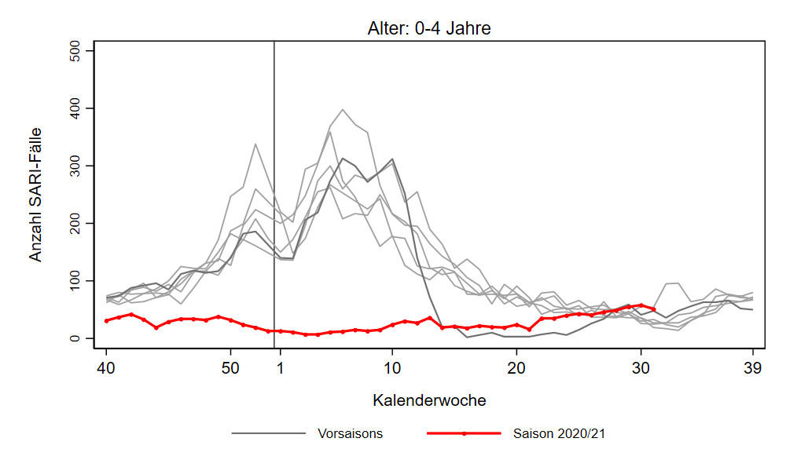
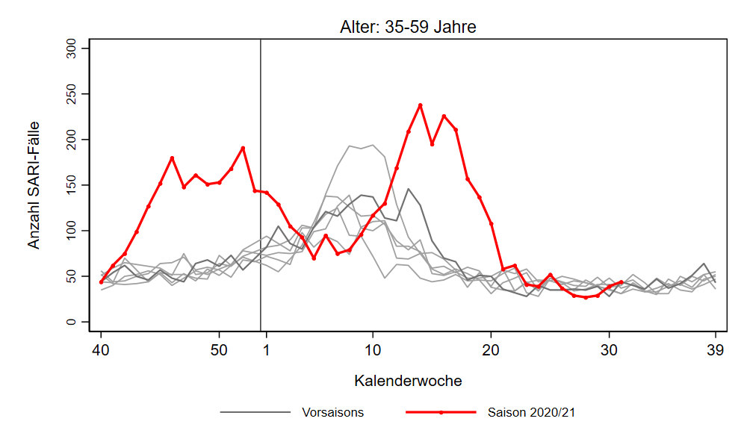
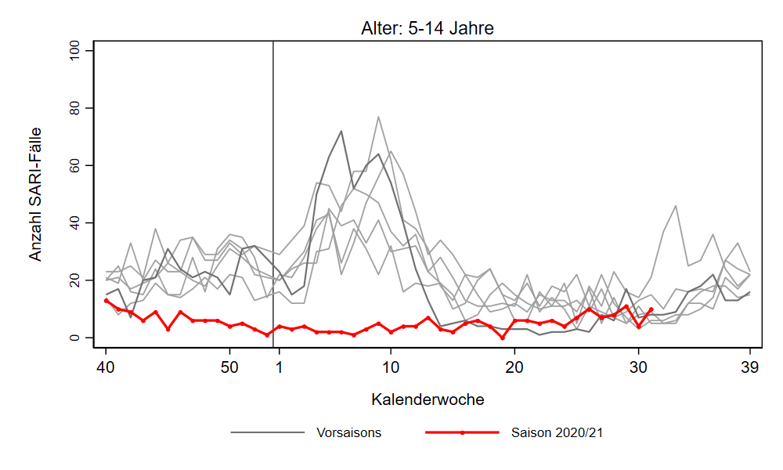
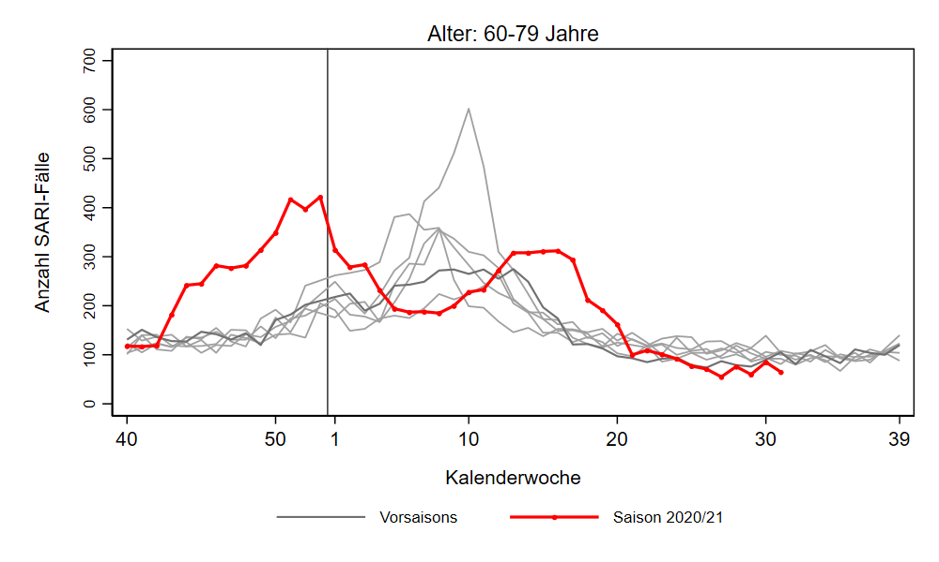
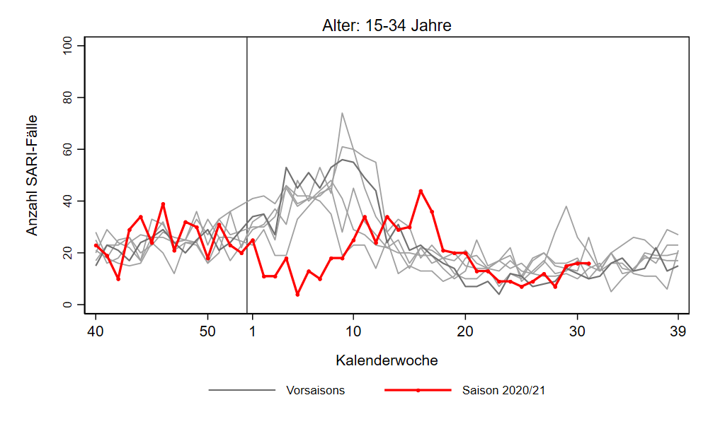
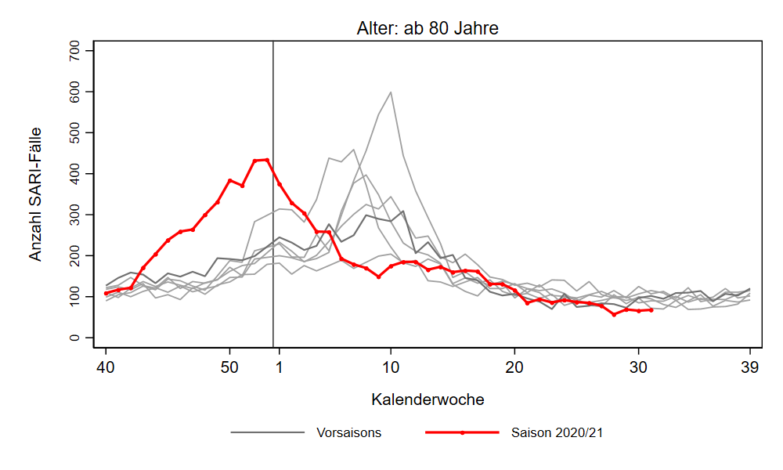
ICOSARI-KH-Surveillance – SARI-Fälle (J09 – J22) bis zur 31. KW 2021
Notes:
SARI-Fallzahlen sind insgesamt stabil geblieben, in den letzten Wochen ein sehr leichter aber kontinuierlicher Anstieg
→In AG 0 bis 4 tendenziell etwas höhere Fallzahlen als üblich um diese Zeit, in den letzten Wochen leichter kontinuierlicher Anstieg zu beobachten
→ In AG 60-79 Jahre und 80+ niedrigere Fallzahlen als in den Vorjahren
AG 15-34 und 35-59 Jahre Anstieg in KW 31, möglicherweise mit Auffüllen der Zahlen noch deutlicher
S:\Projekte\FG36_INV_ICOSARI\Arbeitsordner\Wochenbericht\Krisenstab-AG_separat_alleVWD

Slide 6
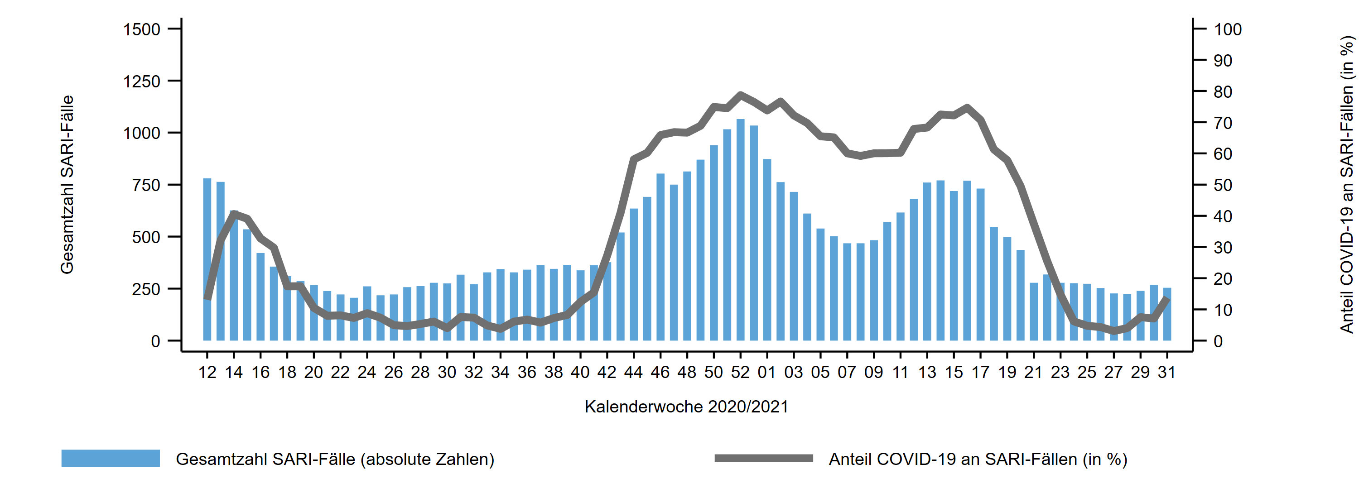
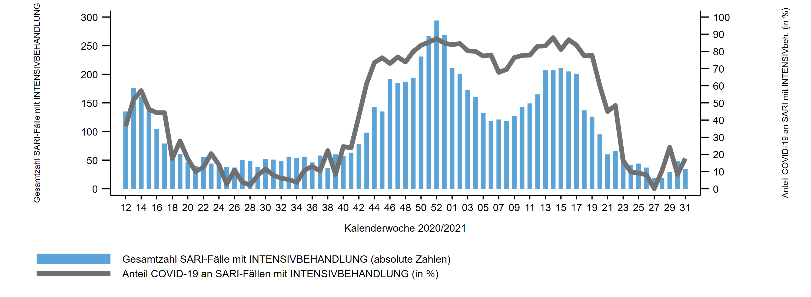
ICOSARI-KH-Surveillance – Anteil COVID an SARI-Fällen bis zur 31. KW 2021
14%
ICOSARI: SARI-Fälle in Intensivbehandlung, Anteil mit COVID-19 bis 31. KW 2021
18%
Notes:
Anteil COVID-19 an SARI 14% (KW 30: 8%)
Im Vergleich zu Vorjahr nur kurze Plateau-Phase mit Anteil unter 10% (2020: 19 Wochen, 2021: 7 Wochen)
Anteil COVID an SARI mit Intensivbehandlung 18% (KW 30: 8%)
Anteil wieder gestiegn, wegen sehr geringer Fallzahlen nicht besonders stabil;
insgesamt noch in etwa vergleichbar zur Zahl Intensiv-SARI (mit und ohne COVID-19) im letztem Jahr um KW 30 herum
Krisenstab_AnteilCOVID_alle_inkl_letzte.png und Krisenstab_AnteilCOVID_Intensiv_inkl_letzte.png
aus dem Ordner S:\Projekte\FG36_INV_ICOSARI\Arbeitsordner\Wochenbericht

Slide 7
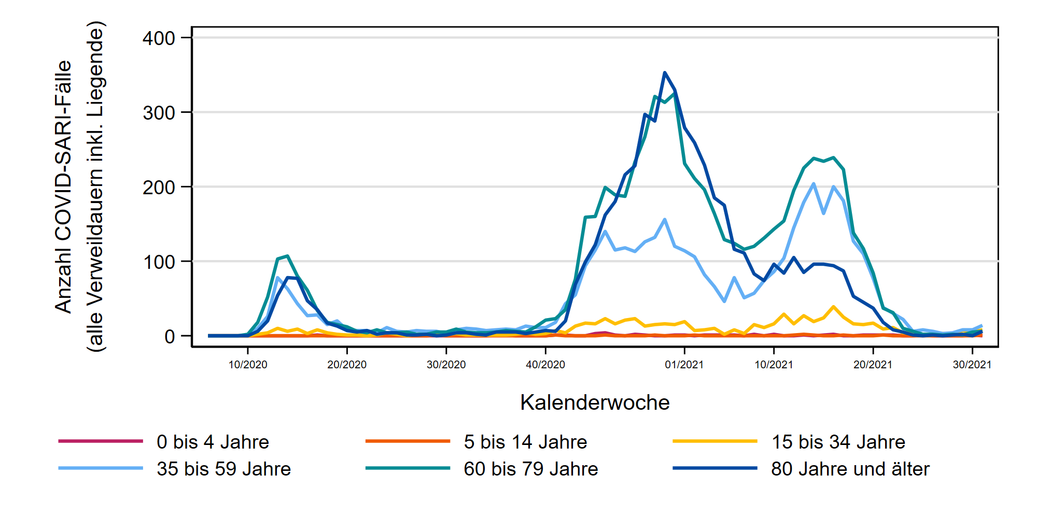
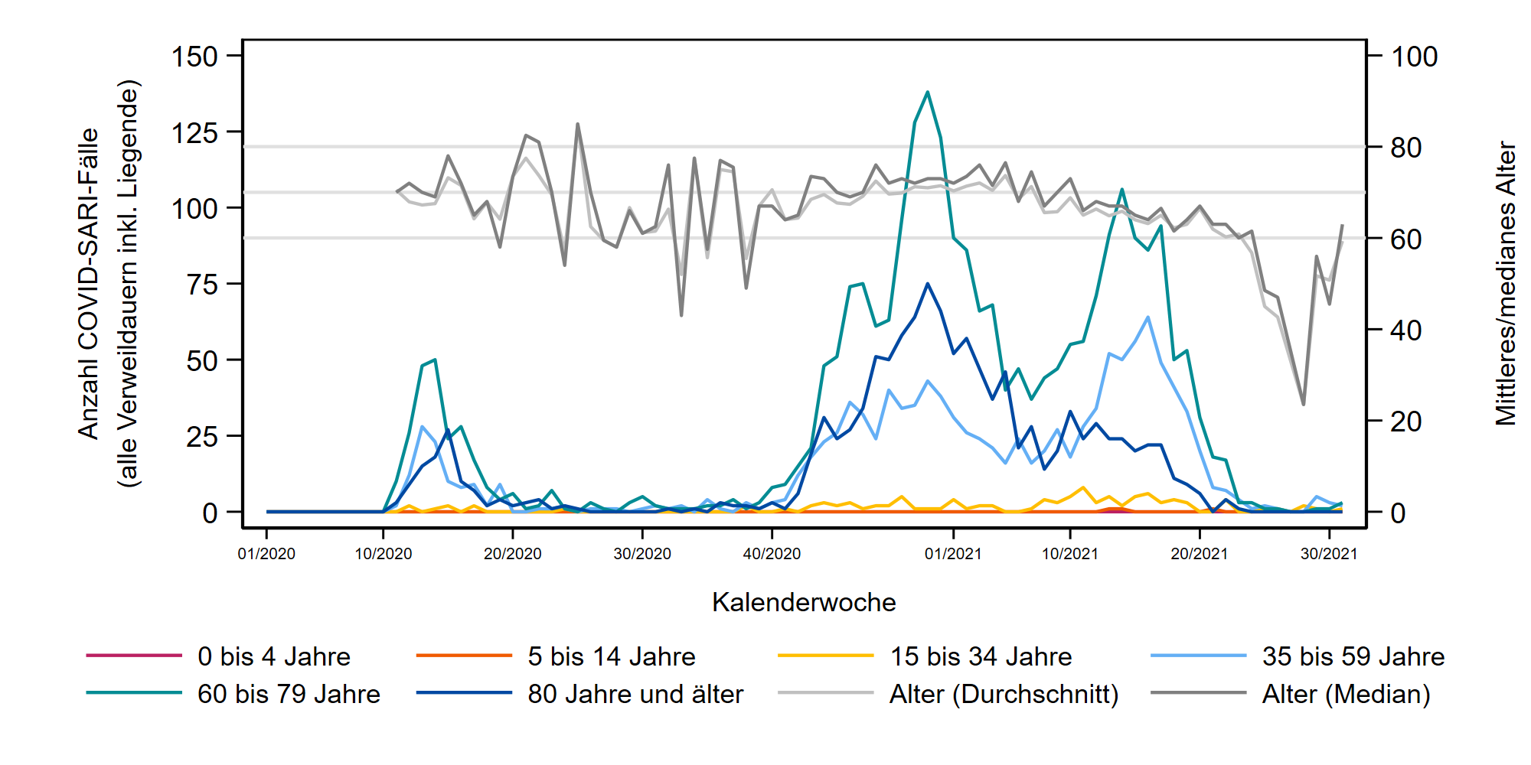
ICOSARI: COVID-SARI-Fälle (J09 – J22 + U07.1) bis zur 31. KW 2021
COVID-SARI-Fälle
ICOSARI: COVID-SARI-Fälle mit Intensivbehandlung bis zur 30. KW 2021
COVID-SARI-Fälle mit Intensivbehandlung
Notes:
Folie raus
S:\Projekte\FG36_INV_ICOSARI\Arbeitsordner\Wochenbericht\
Dateien Krisenstab_COVID-SARI_AG6_inkl_letzte_FB_all.png und Krisenstab_Intensiv_COVID_inkl_letzte_FB.png

Slide 8
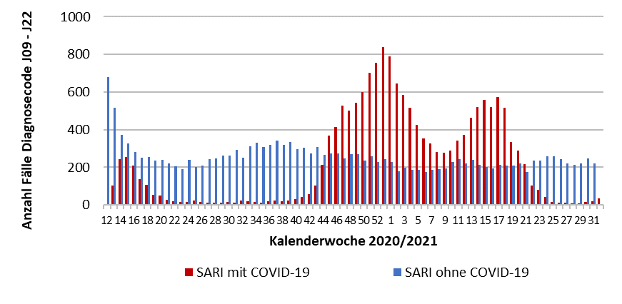
ICOSARI-KH-Surveillance – SARI-Fälle mit/ohne COVID-19 bis zur 31. KW 2021

Slide 9
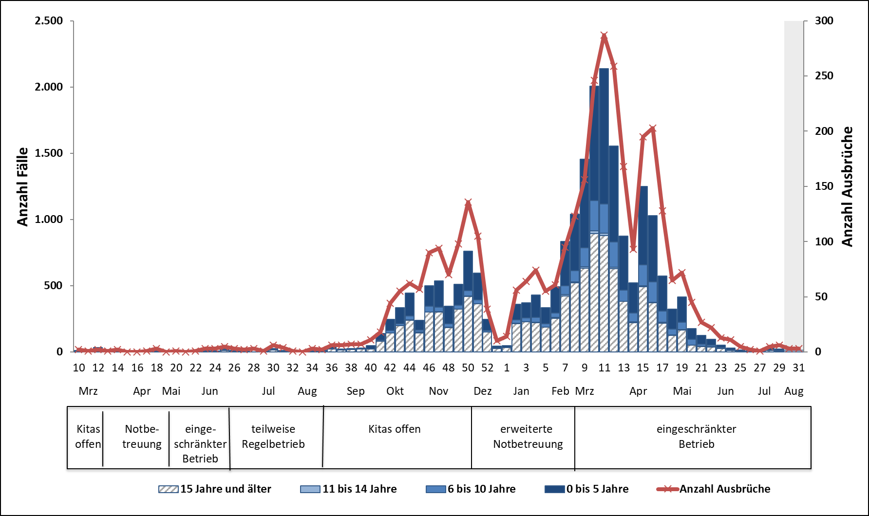
Ausbrüche in Kindergärten/Horte
Insgesamt wurden 3.522 Ausbrüche in Kindergärten/Horte (>= 2 Fälle) übermittelt
2.993 (85%) Ausbrüche mit Kinderbeteiligung (<15J.), 45% (9.267/20.463) der Fälle sind 0 - 5 Jahre alt
529 Ausbrüche nur mit Fällen 15 Jahre und älter
austauschen
Notes:
27 Neue Ausbrüche (inkl. Nachmeldungen)

Slide 10
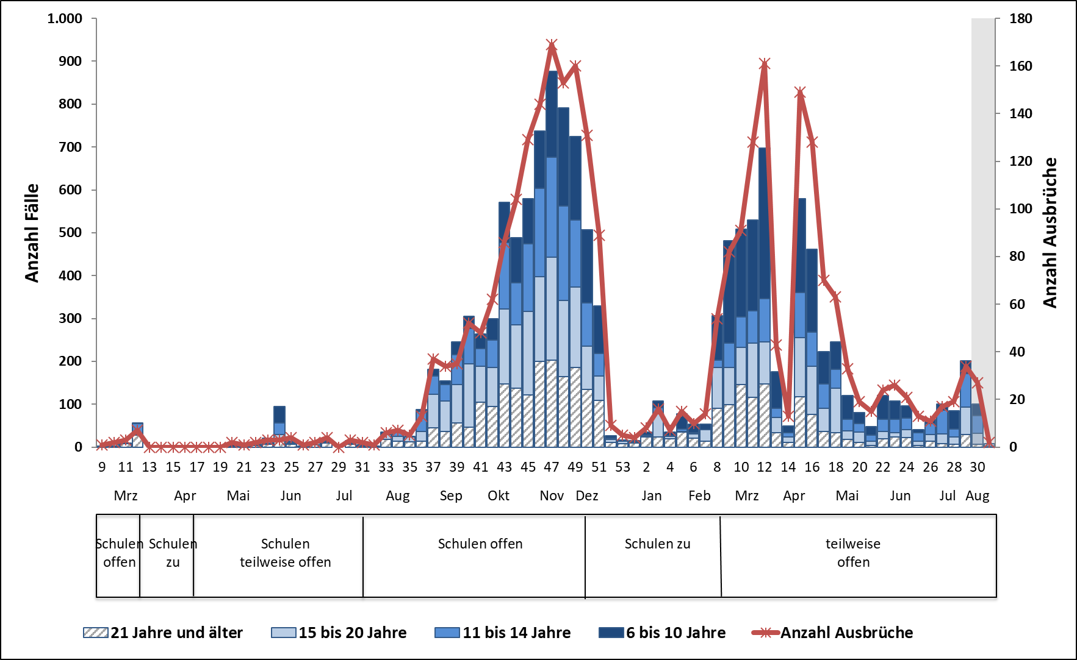
Ausbrüche in Schulen
Insgesamt wurden 2.836 Ausbrüche in Schulen übermittelt (>= 2 Fälle, 0-5 Jahre ausgeschlossen)
2.653 (94%) Ausbrüche mit Fällen < 21 Jahren, 30% (6-10J.), 23% (11-14J.), 27% (15-20J.), 21% (21+)
183 Ausbrüche nur mit Fällen 21 Jahre und älter
austauschen
Notes:
38 neue Ausbrüche (inkl. Nachmeldungen)
Seit Ende Juni: 40 % Der Fälle in AG: 11-14

